Slide 1
I Informe Cuatrimestral
Enero – Abril 2021
Trabajando para el desarrollo y empoderamiento de los pueblos indígenas

Slide 2
Fondo de Desarrollo Indígena Guatemalteco -FODIGUA-
El Fondo de Desarrollo Indígena Guatemalteco -FODIGUA- es una entidad pública dependiente de la Presidencia de la República, con personalidad jurídica y jurisdicción en todo el territorio nacional. Posee autonomía funcional y su presupuesto se integra por una asignación anual del Estado.
FODIGUA está destinado a apoyar y fortalecer el proceso de desarrollo humano, sostenido y autogestionado de los Pueblos Indígenas de ascendencia Maya, Garífuna y Xinca, y de sus comunidades y organizaciones en el marco de su cosmovisión para elevar su calidad de vida a través de la ejecución y financiamiento de sus programas y proyectos económicos, sociales y culturales, caracterizándose en velar por sus principios y orientar las operaciones con Respeto, autogestión, participación, consulta, consenso, representación y complementariedad.
EL objetivo principal de FODIGUA es Promover, apoyar y financiar proyectos de desarrollo social, socio productivos, de fortalecimiento institucional, de formación y capacitación de recursos humanos, de desarrollo cultural y gestionar proyectos de captación de recursos financieros y de asistencia técnica.

Slide 3
FONDO DE DESARROLLO
INDÍGENA GUATEMALTECO
¿ACTIVIDADES PROGRAMATICAS DEL FODIGUA?
DEPARTAMENTO DE GESTIÓN PARA EL BUEN VIVIR
DEPARTAMENTO DE POLÍTICO PARA LA INCIDENCIA
DEPARTAMENTO DE AUTORIDADES INDÍGENAS Y ANCESTRALES
DEPARTAMENTO DE RECURSOS TECNOLÓGICOS EDUCATIVOS
DEPARTAMENTO DE DESARROLLO Y CONSOLIDACIÓN DEL SABER DE LOS PUEBLOS INDÍGENAS

Slide 4
ANALISIS METAS FISICAS Y EJECUCION DE PROYECTOS
Al final del Primer Cuatrimestre, aún no se reportan metas físicas, por la debilidad de no contar con el Director Ejecutivo de la institución, sin embargo, existen avances en cuanto a una readecuación de presupuesto y actualización del portafolio de proyectos aprobados, los cuales se encuentran en la fase de dictamen técnico. Se tiene programado la ejecución de varios proyectos en el segundo cuatrimestre.
FONDO DE DESARROLLO
INDÍGENA GUATEMALTECO

Slide 5
PRESUPUESTO EJERCICIO FISCAL 2021
En base al Acuerdo Gubernativo 253-2020, del Ministerio de Finanzas Publicas, en el que aprueba la distribución analítica del presupuesto, conforme al Decreto Numero 25-2018 del Congreso de la República de Guatemala, se acuerda en su artículo No. 1 la aprobación del Presupuesto de Ingresos y Egresos del Estado para el ejercicio fiscal comprendido del uno de enero al treinta y uno de diciembre de 2021, asignando para el Fondo de Desarrollo Indígena Guatemalteco -FODIGUA-, la cantidad de TREINTA Y SEIS MILLONES DE QUETZALES EXACTOS (Q.36,000,000.00).
FONDO DE DESARROLLO
INDÍGENA GUATEMALTECO

Slide 6
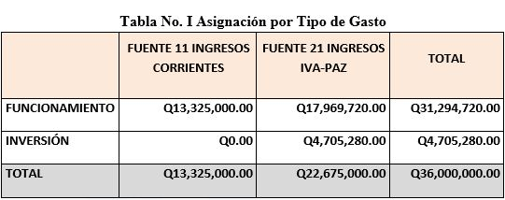
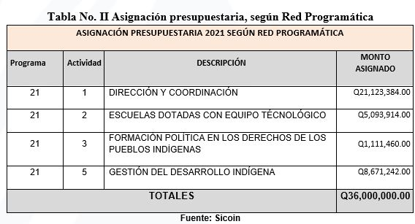
PRESUPUESTO EJERCICIO FISCAL 2021
FONDO DE DESARROLLO
INDÍGENA GUATEMALTECO

Slide 7
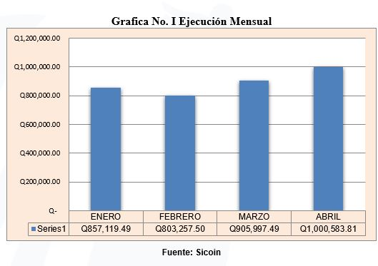
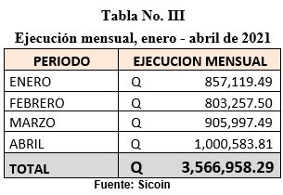
EJECUCION EJERCICIO FISCAL 2021
FONDO DE DESARROLLO
INDÍGENA GUATEMALTECO

Slide 8
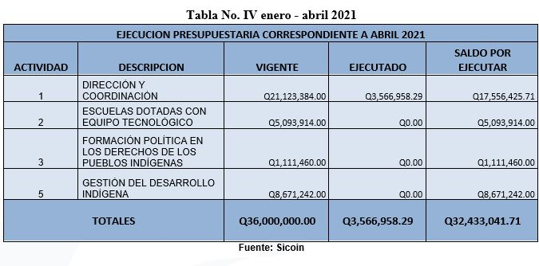
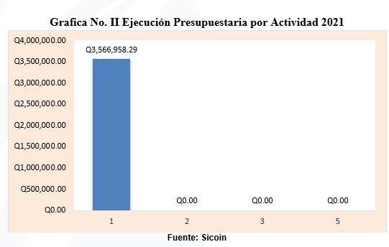
EJECUCIÓN PRESUPUESTARIA POR ACTIVIDAD
FONDO DE DESARROLLO
INDÍGENA GUATEMALTECO

Slide 9
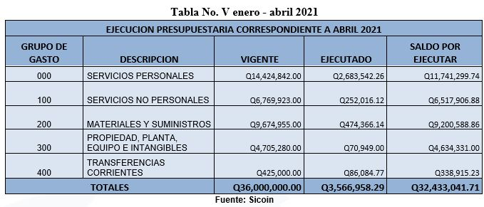
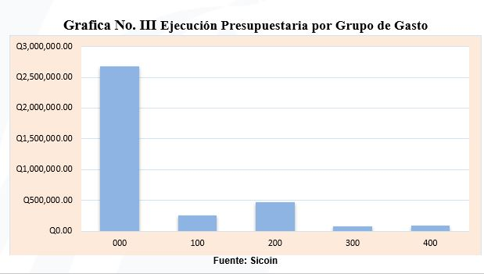
EJECUCIÓN PRESUPUESTARIA POR GRUPO DE GASTO
FONDO DE DESARROLLO
INDÍGENA GUATEMALTECO

Slide 10
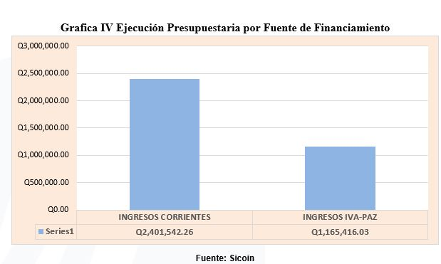
EJECUCIÓN PRESUPUESTARIA POR FUENTE DE FINANCIAMIENTO
FONDO DE DESARROLLO
INDÍGENA GUATEMALTECO

Slide 11
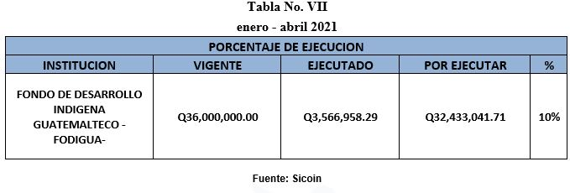
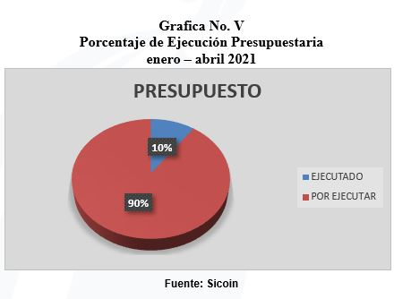
PORCENTAJE DE EJECUCIÓN PRESUPUESTARIA 2021
FONDO DE DESARROLLO
INDÍGENA GUATEMALTECO

Slide 12
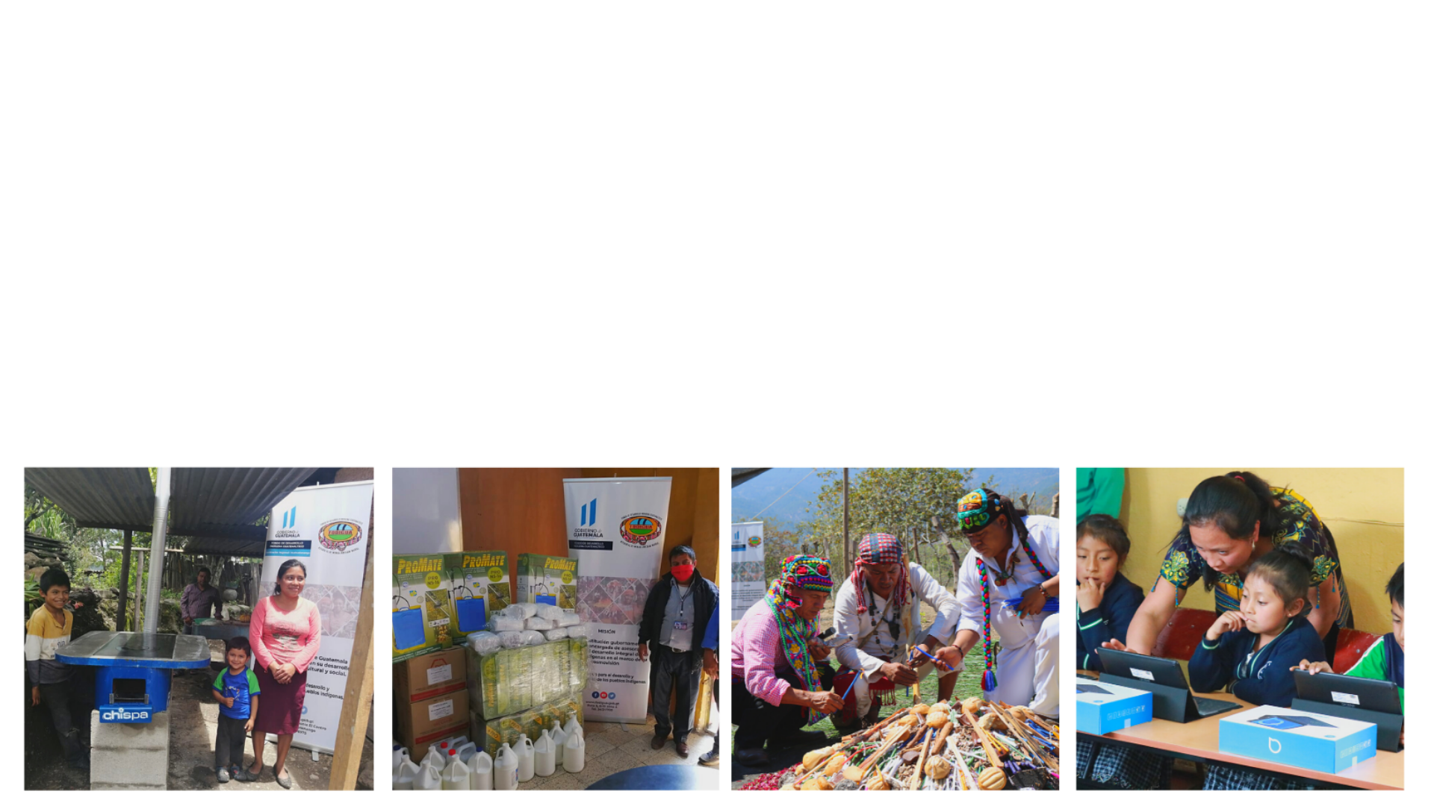
Gracias…

